Slide 1
Introduction à Scrum
  lieu
  date
  animateur
Version française : Claude Aubry

Slide 2
Scrum
“The New New Product Development Game” dans Harvard Business Review, 1986
  “… L’approche course de relais pour le développement de produits…peut être en conflit avec les objectifs de vitesse et de flexibilité maximum. A l’inverse, une approche holistique comme au rugby— quand une équipe essaie d’avancer en restant unie, en se passant le ballon de main en main— peut mieux servir les exigences de compétitivité d’aujourd’hui.”
Wicked Problems, Righteous Solutions par DeGrace et Stahl, 1990
  Première mention de Scrum dans le contexte logiciel
Scrum

Slide 3


Origines de Scrum
Jeff Sutherland
  “Initial Scrums” à Easel Corp en 1993
  IDX : près de 600 personnes formées à Scrum
  Pas seulement des projets simples
    Logiciels critiques dans le domaine médical
Ken Schwaber
  ADM
  Première présentation de Scrum à la conférence OOPSLA 96 avec Sutherland
Mike Beedle
  “Scrum Patterns ” à PloPD4
Scrum

Slide 4
Scrum a été utilisé par …
Des éditeurs de logiciels
Des sociétés faisant partie de « Fortune 100 »
Des « start-up »
Des équipes de développement en interne
Des équipes travaillant sur des contrats au forfait
Scrum

Slide 5
Scrum a été utilisé pour …
Du logiciel critique dans le domaine médical
Des systèmes de workflow d’entreprise
Des applications financières
De la biotechnologie
Des systèmes pour des Centres d'appel
Des sous-systèmes à laser ajustable pour réseau fibre optique
Des environnements de développement (IDE)
Des systèmes avec des exigences de disponibilité de 99.99999% 24x7
Des applications base de données de plusieurs terabytes
Des produits de communication « Media-neutral »
Des applications Web innovantes
Scrum

Slide 6
Vocabulaire
English
Français
Sprint
Sprint
Itération
Product Backlog
Backlog du produit
Référentiel des exigences
Sprint Backlog
Backlog du sprint
Plan d’itération
Product Owner
Propriétaire du produit
Représentants des clients
ScrumMaster
ScrumMaster
Facilitateur de processus
Stakeholder
Intervenant
Partie-prenante
Scrum daily meeting
Scrum (Mêlée quotidienne)
Réunion d’équipe quotidienne (1/4h)
Potentially shippable product increment
Produit partiel potentiellement livrable
Exécutable avec des fonctionnalités utilisables
Time-box
Bloc de temps
Limite de durée (sprint ou réunion)
Sprint review meeting
Revue du sprint
Revue d’itération
Sprint retrospective
Rétrospective du sprint
Bilan d’itération
Traduction : Claude Aubry

Slide 7
Caractéristiques de Scrum
Un des processus agiles
Equipe auto-organisée
Avancement du produit par une série de « sprints » d’un mois
Exigences définies comme des éléments d’une liste appelée « backlog du produit »
Indépendant des pratiques d’ingénierie
Utilisation de règles génériques permettant de créer un environnement agile pour un projet
Scrum

Slide 8
Niveau de bruit du projet
Scrum
loin d’être comprises
Anarchie
Exigences
Complexe
Compliqué
comprises
Simple
maîtrisée
Technologie
nouvelle
Source : Strategic Management and Organizational Dynamics par Ralph Stacey dans Agile Software Development with Scrum par Ken Schwaber et Mike Beedle.

Slide 9
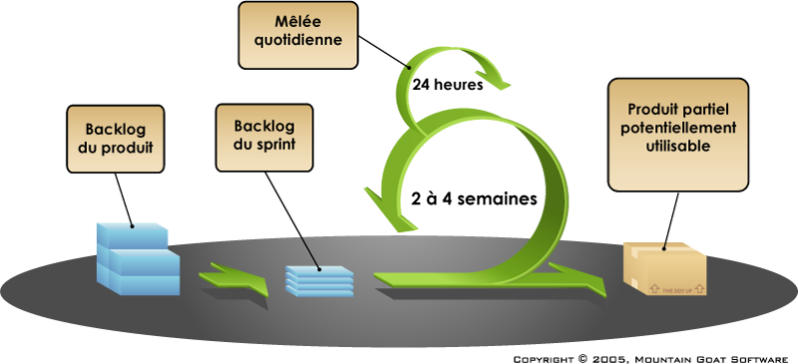
Survol de Scrum
Scrum
Source : Adapté de Agile Software Development with Scrum par Ken Schwaber et Mike Beedle.

Slide 10
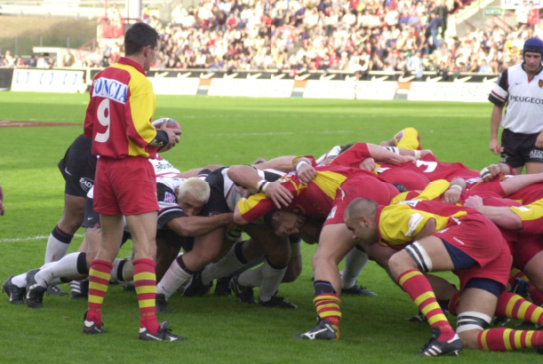
Le ScrumMaster
Représente le management du projet
Responsable de faire appliquer par l’équipe les valeurs et les pratiques de Scrum
Son job est de faciliter la résolution des problèmes
Scrum

Slide 11
L’équipe Scrum
Généralement composée de 5 à 10 personnes
Regroupant tous les rôles nécessaires au développement
  Architecte, concepteur, développeur, spécialiste IHM, testeur, etc.
Membres à plein temps sur le projet, de préférence
  Exceptions possibles (administrateur, …)
L’équipe s’organise par elle-même
  Normalement pas de titre mais c’est rarement possible
La composition de l’équipe ne doit pas changer pendant un Sprint
Scrum

Slide 12
Sprints
Les projets Scrum progressent par une série de Sprints
  Equivalents aux itérations XP
La durée d’un Sprint est de 30 jours
  +/- une semaine ou 2
    Une durée constante apporte un meilleur rythme
Le produit (partiel) est conçu, codé et testé pendant le Sprint
Scrum

Slide 13
Activités séquentielles vs. parallèles
Scrum
Source : “The New New Product Development Game”, Hirotaka Takeuchi et Ikujiro Nonaka, Harvard Business Review, Janvier 1986.

Slide 14
Stabilité pendant un sprint
Changement
Scrum
Entrées
Sprint
Code testé
La durée (courte) des Sprints doit permettre de différer la prise en compte d’un changement jusqu’au prochain Sprint

Slide 15
Backlog du produit
La liste de toutes les exigences nécessitant du travail dans le cadre du développement du produit
  Souvent une combinaison
    d’exigences fonctionnelles, « user stories »
      Exemple : chercher et remplacer du texte
    et d'exigences non fonctionnelles
      Exemple : améliorer la gestion des exceptions
La liste est priorisée par le Propriétaire du produit
  C'est le représentant des clients, utilisateurs, marketing, chef de produit…
Scrum

Slide 16
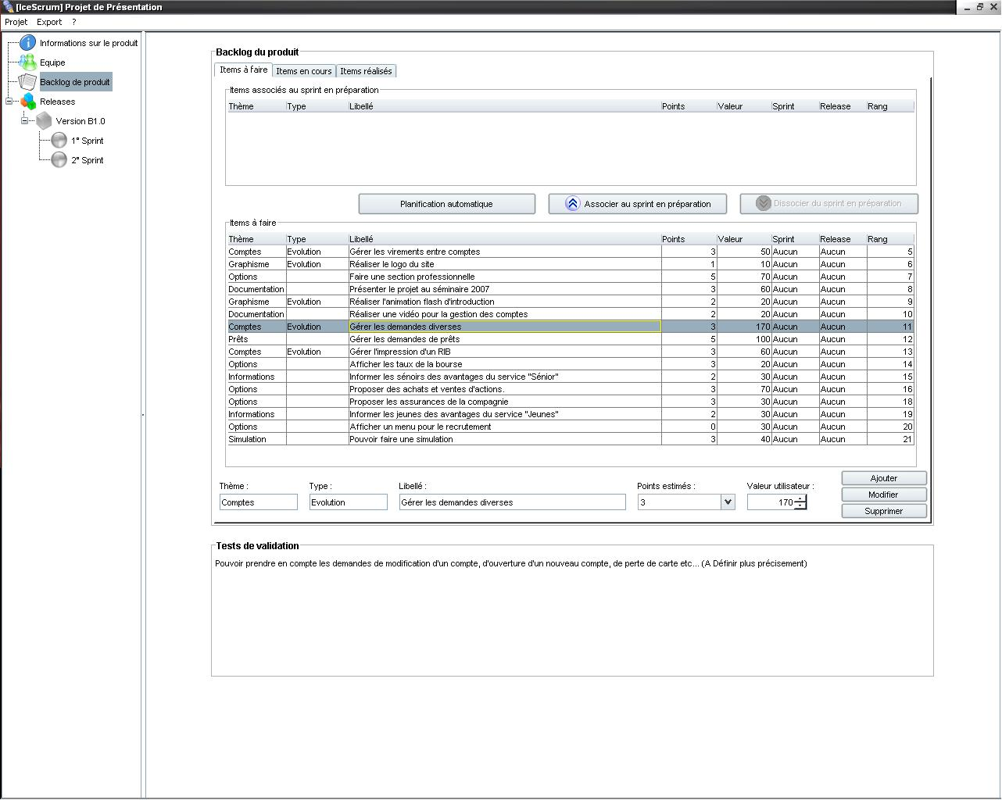
Exemple de Backlog du produit
Scrum

Slide 17
Réunion de planification du Sprint
Propriétaire Produit
Equipe Scrum
Clients
Scrum
Management
Backlog du Produit
Réunion de
planification
du Sprint
Capacité de l’équipe
But du Sprint
Contexte Métier
Technologie
Backlog du Sprint
Produit actuel

Slide 18
Le but du Sprint
La description rapide du thème majeur du Sprint
Scrum
Sciences de la vie
“Fournir les fonctionnalités nécessaires pour des études génétiques sur la population.”
Application Base de données
“Faire tourner l’application sur MySQL en plus d’Oracle.”
Services financiers
“Support de plus d’indicateurs techniques que la société ABC pour les données de streaming en temps réel.”

Slide 19
Du but du Sprint au Backlog du Sprint
L’équipe Scrum étudie le but du Sprint et identifie les tâches nécessaires pour chaque exigence du Backlog du produit
L’équipe s'organise pour parvenir au but
  Il n’y a pas un chef qui assigne les tâches aux personnes : les décisions sont prises par l’équipe
Le Backlog du Sprint est créé
  Liste des tâches
  Estimation du temps à passer sur chacune
Scrum

Slide 20
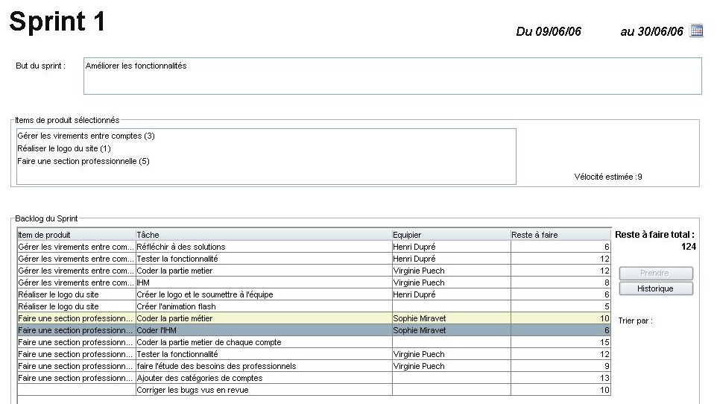
Exemple de Backlog de Sprint
Scrum

Slide 21
Vie du Backlog du Sprint
Changements pendant le Sprint
  L’équipe ajoute de nouvelles tâches quand elle juge que c’est nécessaire pour le but fixé
  L’équipe peut supprimer des tâches devenues inutiles
  Attention : Le Backlog du Sprint ne peut être mis à jour que par l’équipe elle-même
Les estimations du reste à faire sur les tâches sont actualisées tous les jours
Scrum

Slide 22
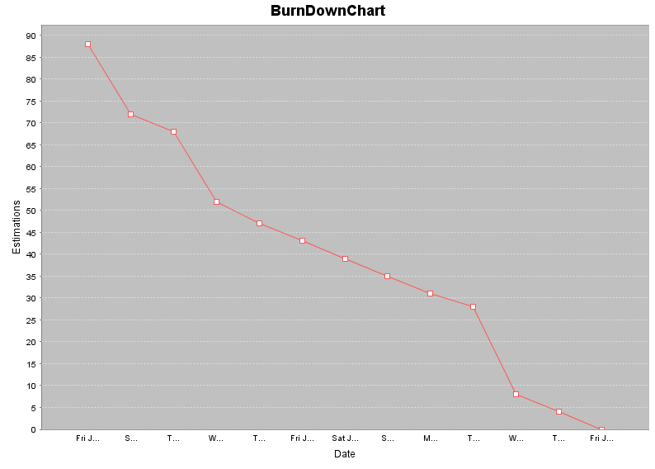
Diagramme de « reste à faire » d’un Sprint
Scrum

Slide 23
Mêlée quotidienne (Scrum)
Paramètres
  Tous les jours
  Durée limitée à 15 minutes
  Tout le monde debout
  Pas de résolutions de problèmes
Trois questions :
  Qu’as-tu fait hier ?
  Que comptes-tu faire aujourd’hui ?
  Qu'est-ce qui pourrait empêcher d'y arriver ?
Les “poules” et les “cochons” sont invités
  Permet d’éviter des réunions inutiles
Seuls les “cochons” peuvent s’exprimer
Scrum

Slide 24
Questions sur les réunions Scrum
Pourquoi tous les jours ?
  “Comment fait un projet pour avoir un an de retard ?”
  “Un jour à la fois.”
      Fred Brooks, The Mythical Man-Month.
Est-ce que les réunions Scrum peuvent être remplacées par des rapports d’activité envoyés par mail ?
  Non
    L’équipe entière doit possèder une vision complète actualisée quotidiennement
    Créer une pression par les pairs pousse à faire ce qu'on a dit qu'on ferait
Scrum

Slide 25
Contraintes
Une liste complète des contraintes mises sur l’équipe pendant un sprint :
</fin de la liste>
Scrum

Slide 26
Revue du Sprint
L’équipe présente ce qui a été réalisé pendant le Sprint
La présentation comporte une démo des nouvelles fonctionnalités (ou de l’architecture)
Scrum
Revue informelle
  La règle est de ne pas dépasser 2 heures de préparation
Participants
  Propriétaire du produit
  Clients
  Management
  Experts du domaine

Slide 27
Dernier Sprint avant livraison
Sprint 1
Sprint 2
Sprint 3
Sprint 4
Scrum
Sprint 1
Sprint 2
Sprint 3
Sprint de
release
Sprints normaux : l’objectif est une première utilisation amicale
  Bêta testeurs et assimilés pour utilisation juste après le Sprint
Pour le dernier Sprint avant livraison (release)
  L’équipe prépare le produit à livrer
  Ce sprint particulier est utile si :
    les bêta testeurs sont très nombreux
    une équipe débute avec Scrum
    la qualité n’est pas ce qu’elle devrait être
  Ne fait pas partie du standard Scrum (la notion de sprint de release est similaire à la phase de transition du RUP)

Slide 28
Dimensionnement de Scrum
Une équipe Scrum est normalement composée de 5 à 10 personnes
Mais on peut utiliser Scrum pour de grands projets
  Jeff Sutherland a utilisé Scrum pour des groupes de plus de 600 personnes
  Mike Cohn pour des groupes de plus de 100
Scrum

Slide 29
Scrum de Scrums / Meta-Scrum
Scrum

Slide 30

Comment en savoir plus ?
Web
  www.mountaingoatsoftware.com/scrum
  www.controlchaos.com
Livres
  Agile Software Development with Scrum
    Ken Schwaber et Mike Beedle
  Agile Project Management with Scrum
    Ken Schwaber
Autres
  scrumdevelopment@yahoogroups.com
  Le blog de Claude Aubry : http://scrum.aubryconseil.com/ (en français)
Plus d’infos

Slide 31
Copyright Notice
Cette création est mise à disposition selon le Contrat Attribution-NonCommercial-ShareAlike 2.0 France disponible en ligne http://creativecommons.org/licenses/by-nc-sa/2.0/fr/ ou par courrier postal à Creative Commons, 559 Nathan Abbott Way, Stanford, California 94305, USA.
Traduit et adapté par Claude Aubry avec la permission de Mike Cohn
Les backlogs et burndown charts ont été réalisés avec l'outil IceScrum (http://www.icescrum.org)

